Slide 1
Физкультурно-оздоровительный квест «Покормите птиц зимой, чтобы спели нам весной»
ГБОУ СОШ № 1 г.о. Чапаевск СП Д/С № 27 «Светлячок»
Подготовили: Хусаинова Фирюза Саитгалиевна, воспитатель;
Царева Ольга Андреевна, методист

Slide 2
Цель квеста:
• Знакомство с миром птиц и их жизнью в зимнее время года; совершенствование форм и методов работы по экологическому воспитанию обучающихся через вовлечение в игровую ситуацию. Развитие двигательной активности средствами игровых упражнений.
Задачи квеста:
Формирование практических навыков по созданию необходимых условий для птиц, подкормка зимующих птиц.
Формировать умение замечать сезонные изменения в природе, развитие наблюдательности, развитие чувства причастности к решению вопросов сохранения окружающей среды.
совершенствование двигательных умений и навыков в знакомых игровых упражнениях.

Slide 3
Игровая обучающаяся ситуация (мотивация)
Педагог и дети средней группы встречаются на центральной площадке детского сада, педагог обращает внимание на звуки «чириканье воробьев», уточняет кто из детей знает о чем птицы щебечут, дети затрудняются отве-тить. Тогда педагог получает послание от воробьёв в котором просьба о помощи.
Текст письма:
-Ребята наша стайка воробушков попала в беду, пожалуйста помогите нам на улице наступили холода и мы стали замерзать, налетела вьюга и наши кормушки засыпало снегом. Прилетела метель и наша стайка и вовсе рас-терялась. Воробушки.
Педагог: -Ах, вот оно что! Ребята, какое сейчас время года? Какая погода на дворе? Как люди защищаются от холода? (Ответы детей на вопросы). А вот наши воробьишки рассказывают, что у птиц нет теплых шубок и ша-почек. А живут воробьи под крышами, так что домов с горячими батареями у них тоже нет. Поэтому, ребята, птицам зимой очень холодно.
- Зимой воробьи мало чирикают, а больше молчат.
- В холодную погоду воробьи меньше двигаются, чем в теплую погоду.
- В морозную погоду воробьи сидят стайкой, распушив перья и нахохлив-шись – так им легче согреться.
Воробьи – дружные птицы, не любят жить по одиночке. Они собираются в стайки – большие компании.

Slide 4
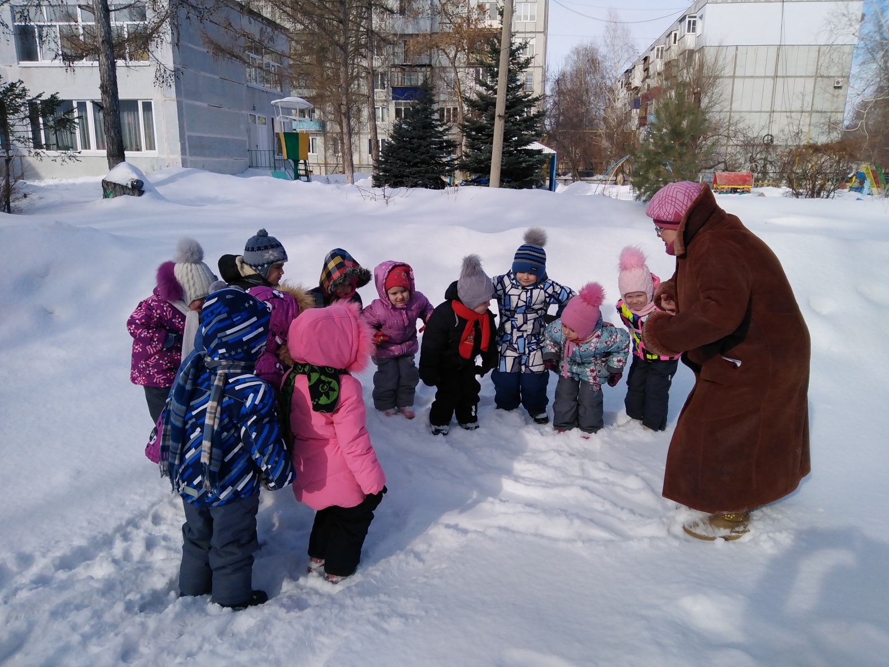
В морозные дни воробьи садятся радом друг с другом, распустив перья и нахохлившись. Вот так. (Педагог разводит в стороны округленные руки и втягивает голову в плечи). Попробуйте на-хохлиться как воробышки зимой. (Дети выполняют задание).

Slide 5
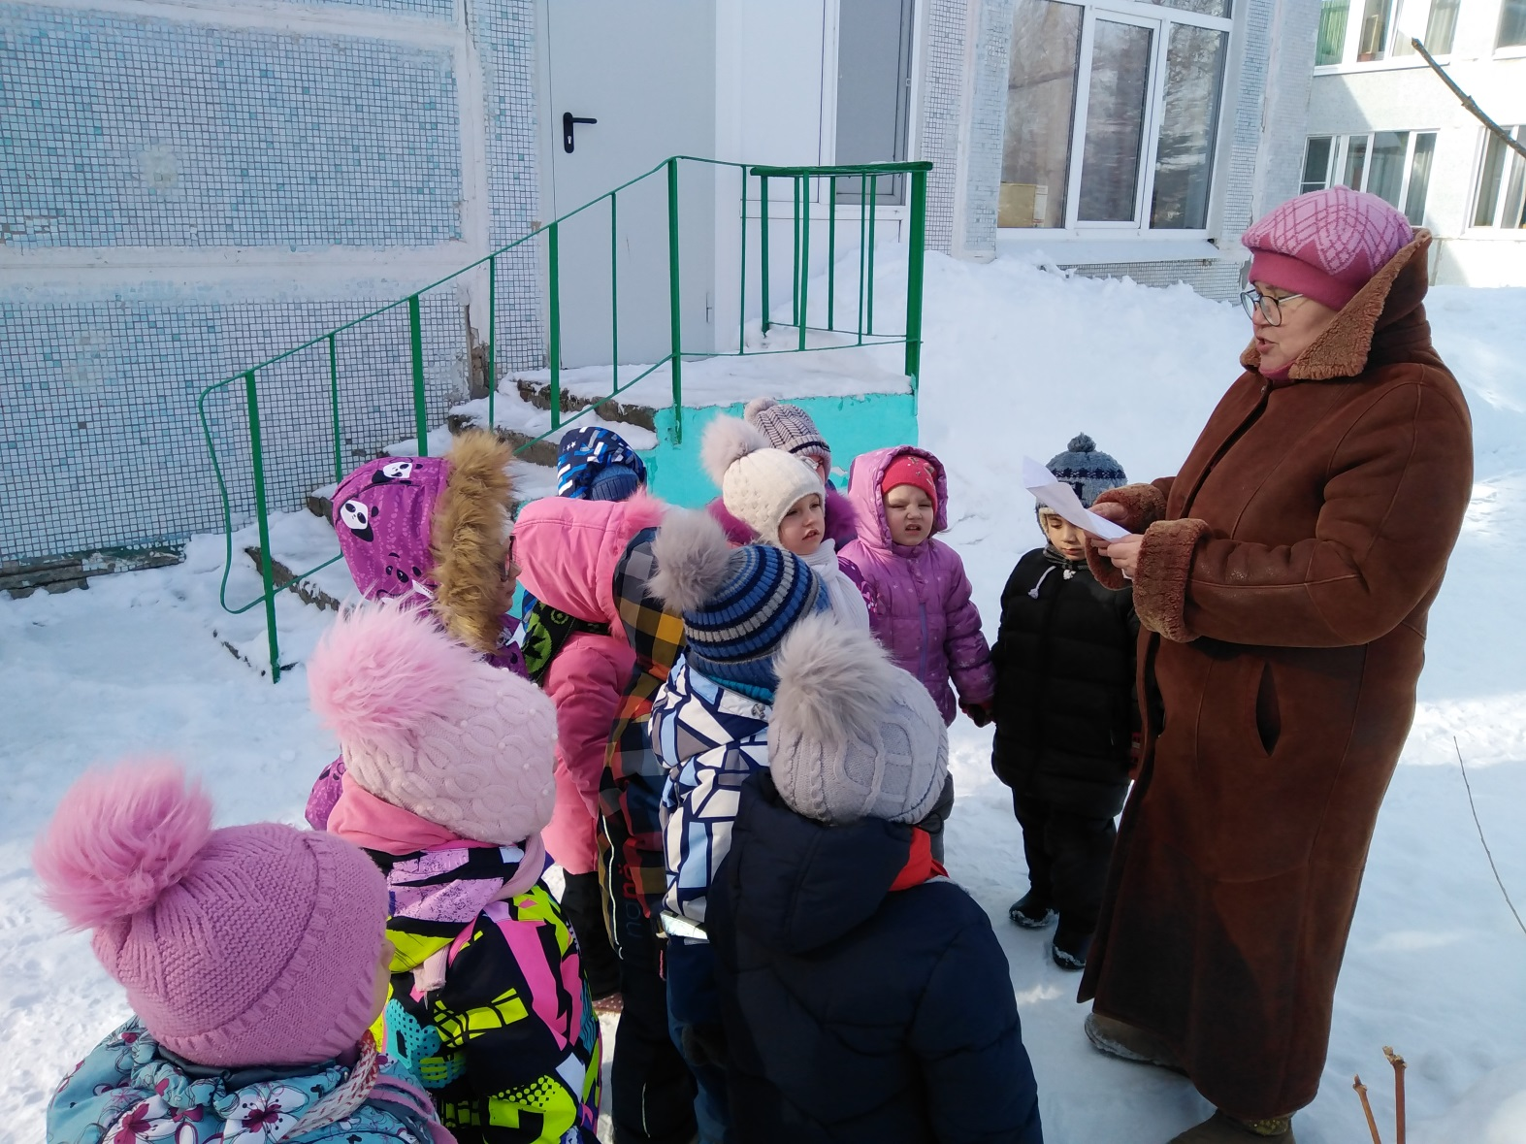
Воспитатель читает письмо от воробьёв о помощи.

Slide 6
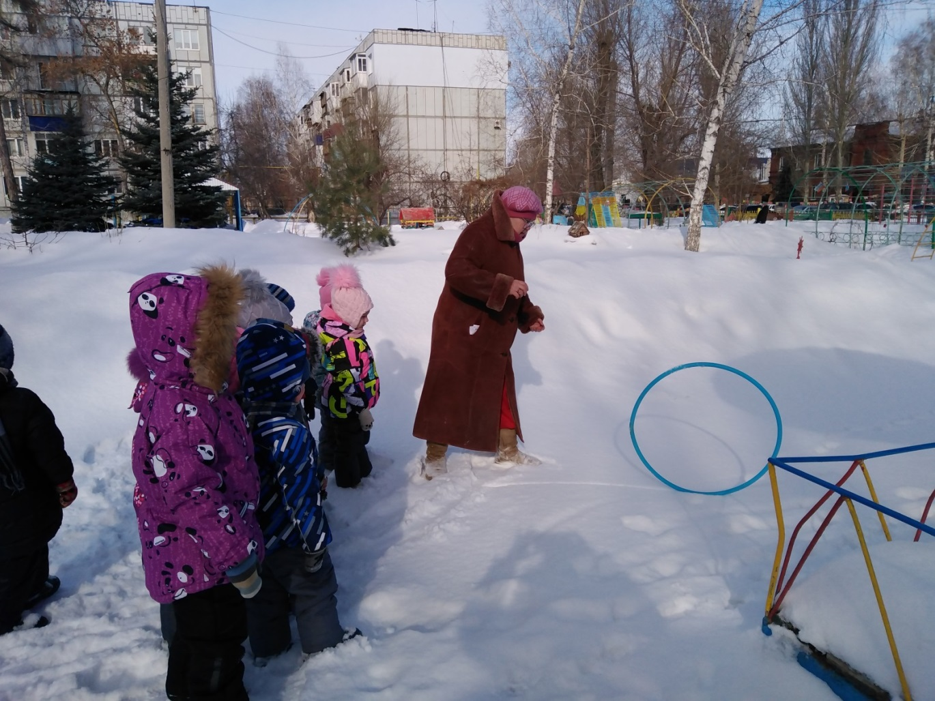
У педагога в руках волшебный обруч который готов помочь отыскать потерявшуюся стайку воробьев. Педагог его прокатывает направляя путь по станциям где ребята выполнив задания на станции освобождают из снежного плена по 1 воробушку.
Обруч катится, педагог и дети следуют за ним со словами:
«Ты катись, катись наш обруч, через запад на восток.
Покажи нам все дорожки, где прошли бы наши ножки.»

Slide 7
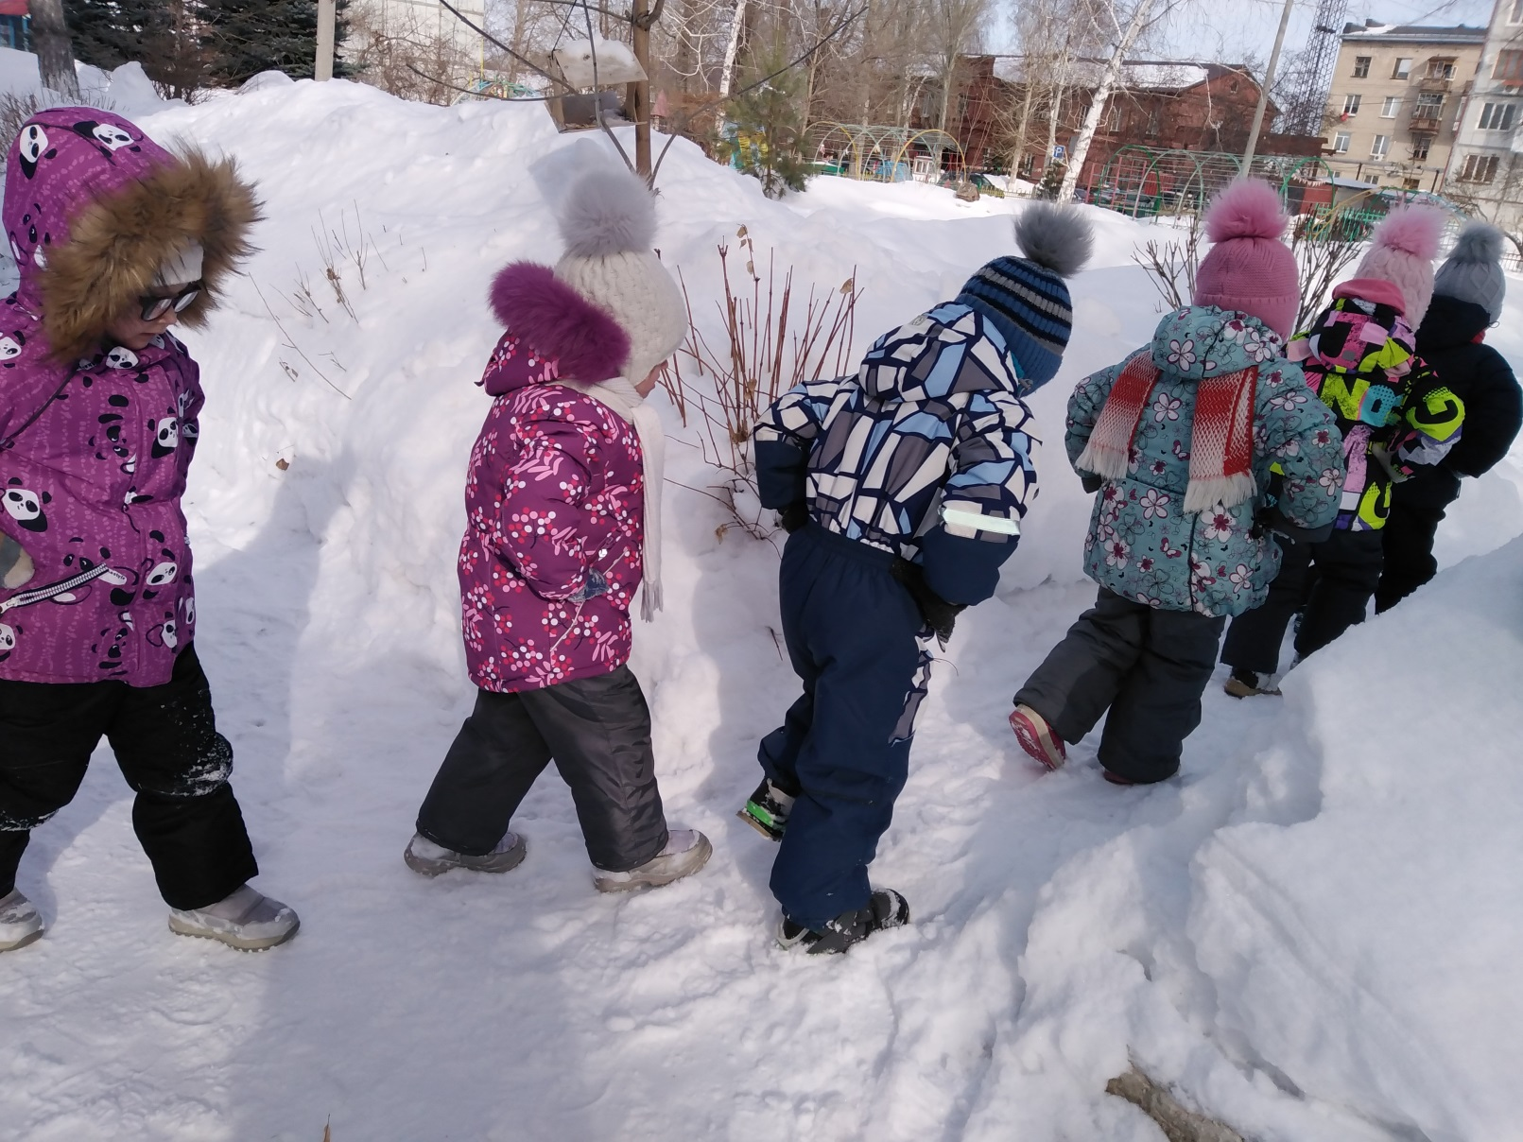
Станция 1. «Узкая тропинка» перемещение по ограниченной площади опоры.

Slide 8
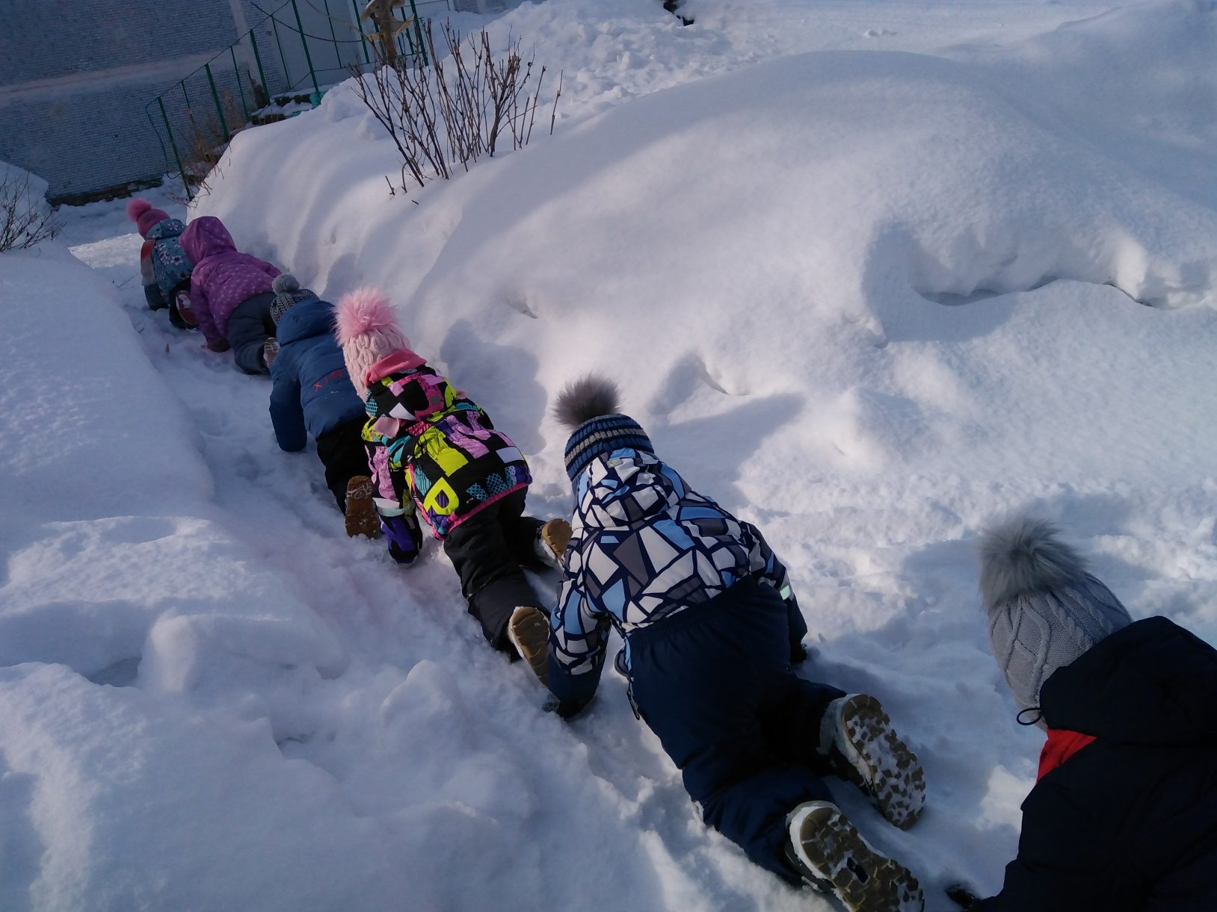
Станция 2. « Ползание» закрепление навыка, содействие развития координации.

Slide 9
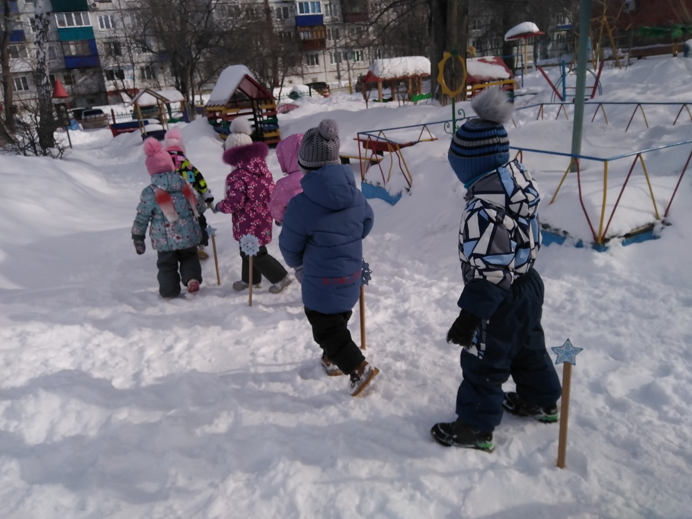
Станция 3. «Ходьба змейкой» развитие ловкости и быстроты.

Slide 10
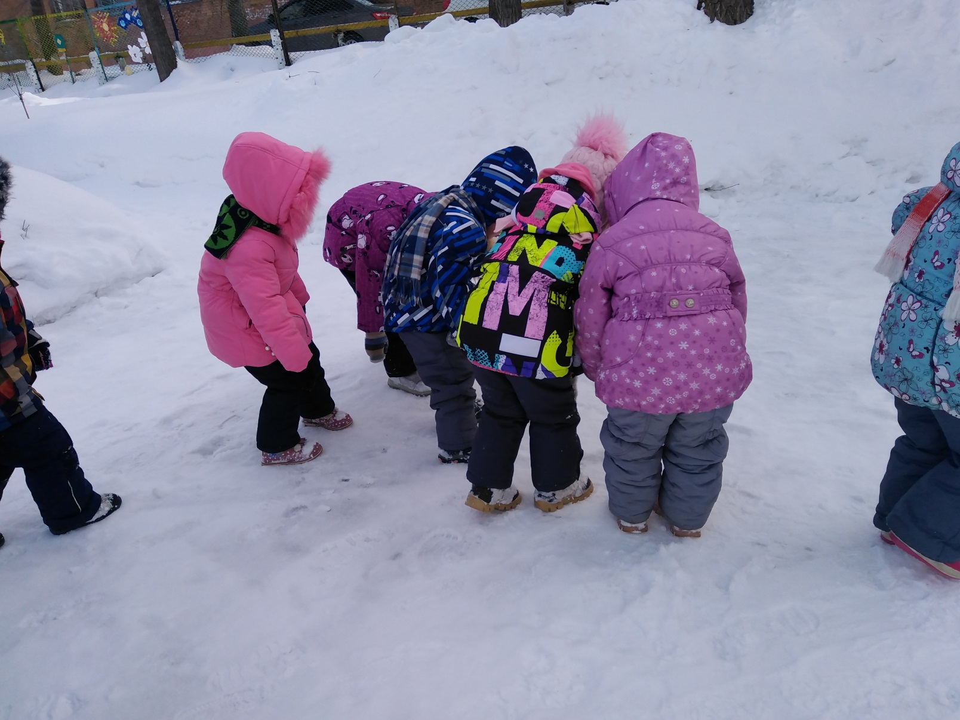
Станция 4. «Птичьи следы на снегу!» разгадать, чьи следы.

Slide 11
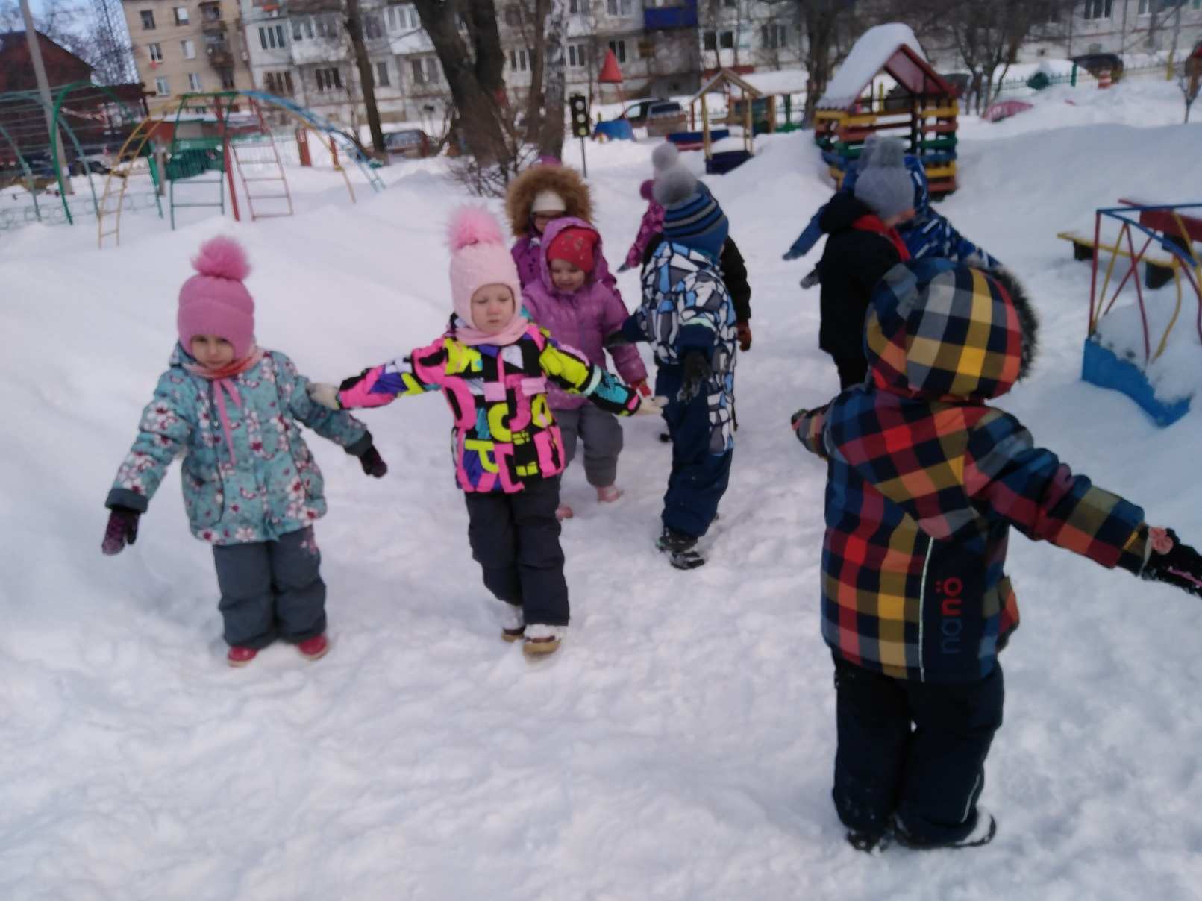
Станция 5. «Игровое упражнение Снежиночки - пушиночки» развитие общеразвивающих упражнений.

Slide 12
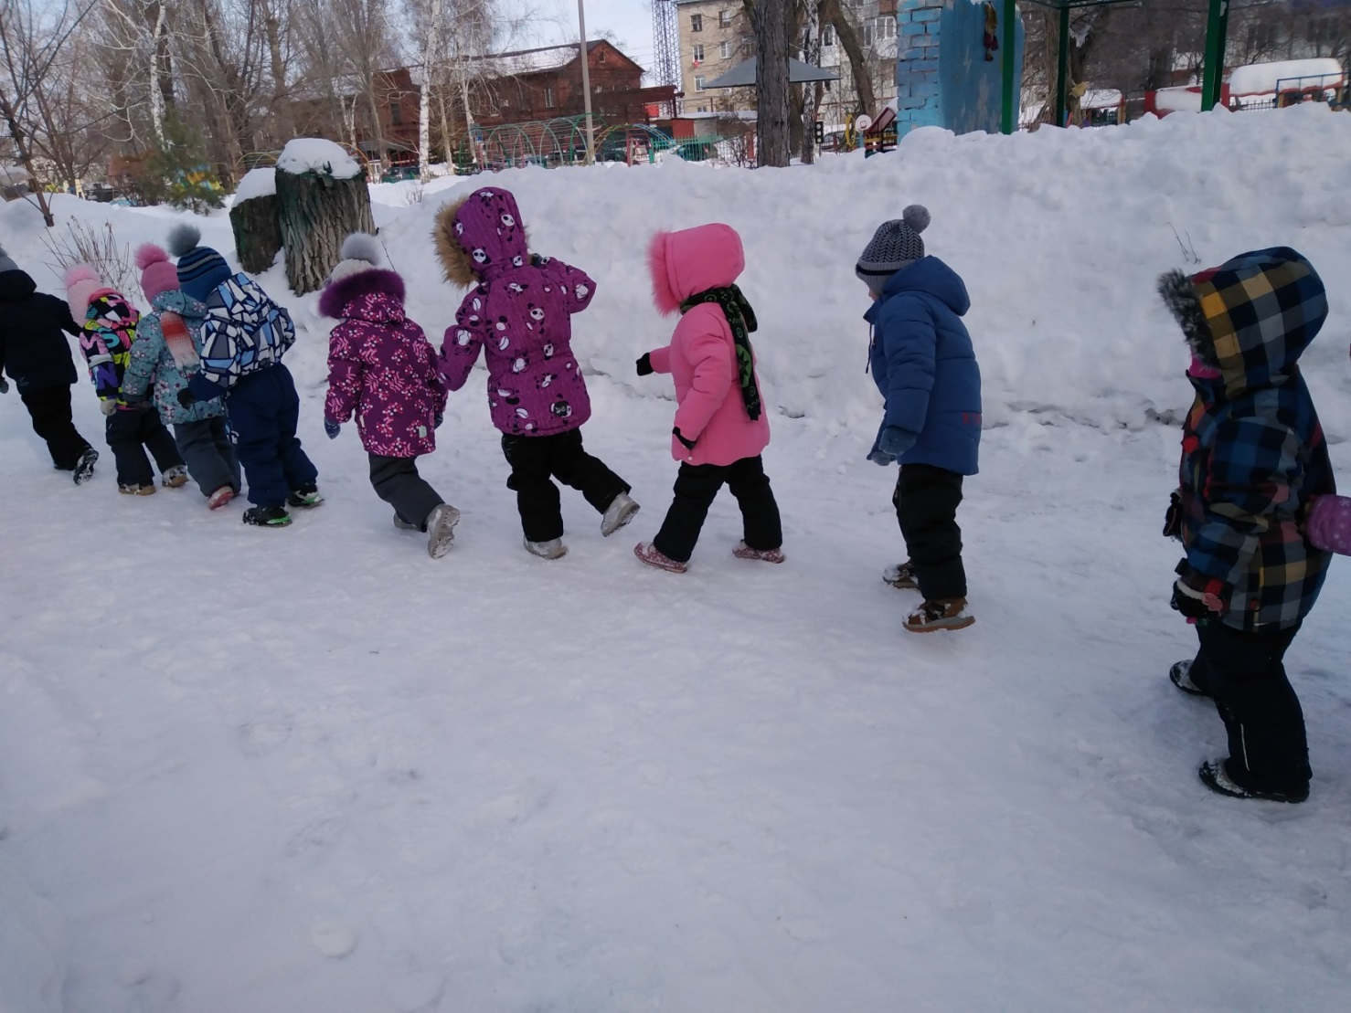
Станция 6. «Лыжня» - развитие координации движений. Быстрое передвижение на свежем морозном воздухе укрепляет здоровье, закаливает организм, развивает быстроту, силу, ловкость, выносливость.

Slide 13
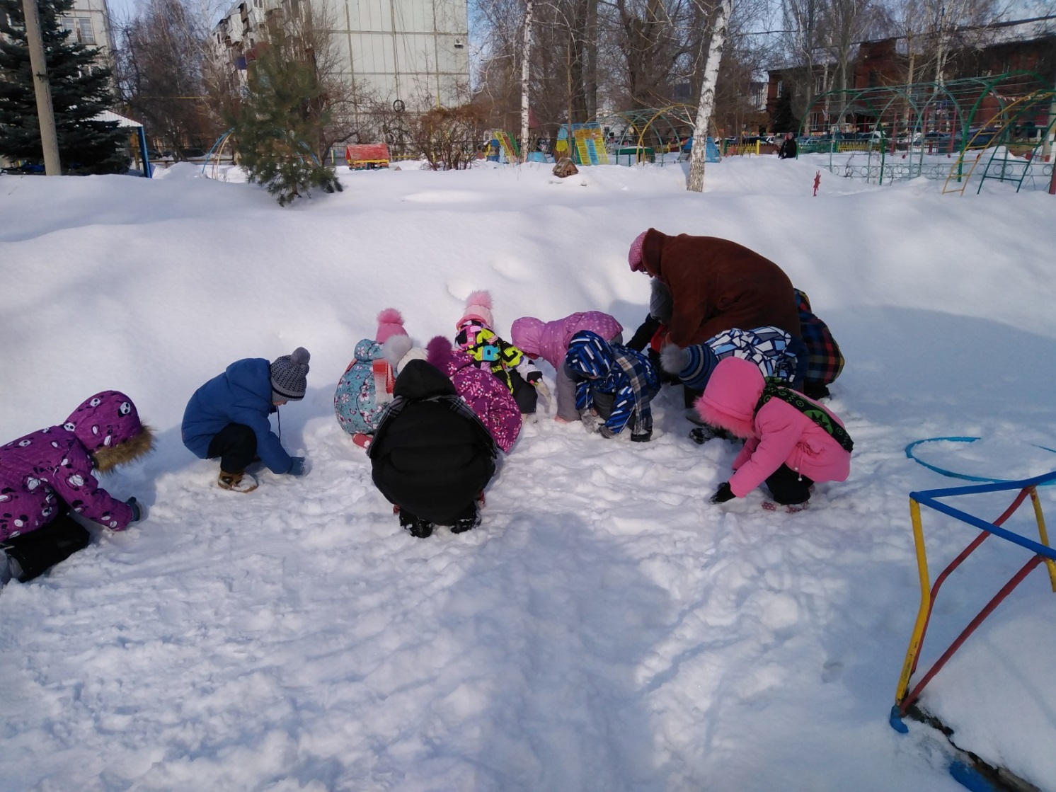
Станция 7. «Игровая ситуация подснежники»
-Ребята я вижу полянку на которой пошалила метелица, оставив наши под-снежники без зимнего покрывала. Давайте спасать подснежники укрывать белым покрывалом (присыпать снегом полянку).Подснежники занесены в Красную книгу.

Slide 14
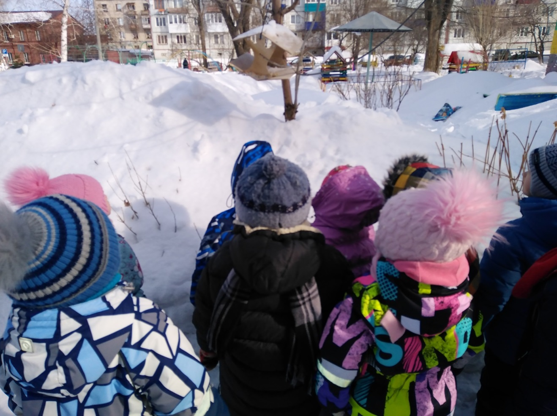
Станция 8. Подход к кормушке. Что это? (Ответы детей). Это кормушка. Для чего мы ее повесили? (Ответы детей). Птицам зимой не только холодно, но и голодно. Нет ни бу-кашек, ни жучков, ни ягодок, ни травки. Тяжело зимой птицам отыскать еду. Как мы с вами можем помочь птицам пережить зиму? (Ответы детей). Вот и устроили мы с вами кормушку для птиц, чтобы помочь им пережить холодное время года. А что мы насыпаем в кормушку, чем питаются птицы? (Ответы детей).

Slide 15
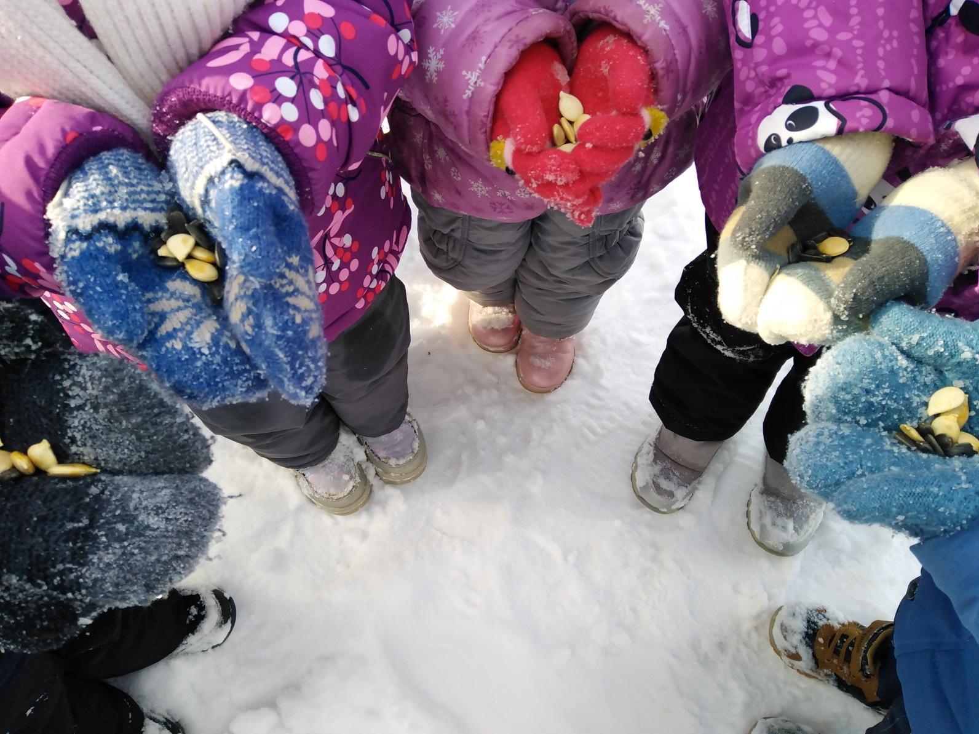
Вот пойдем мы с вами сегодня гулять и насыплем в кормушки хлебных крошек, крупы, зернышек, семечек.
Разве можно забыть про птиц.
Заодно с людьми.
Небогаты их корма,
Горсть одна нужна,
Горсть зерна – и не страшна
Будет им зима.

Slide 16
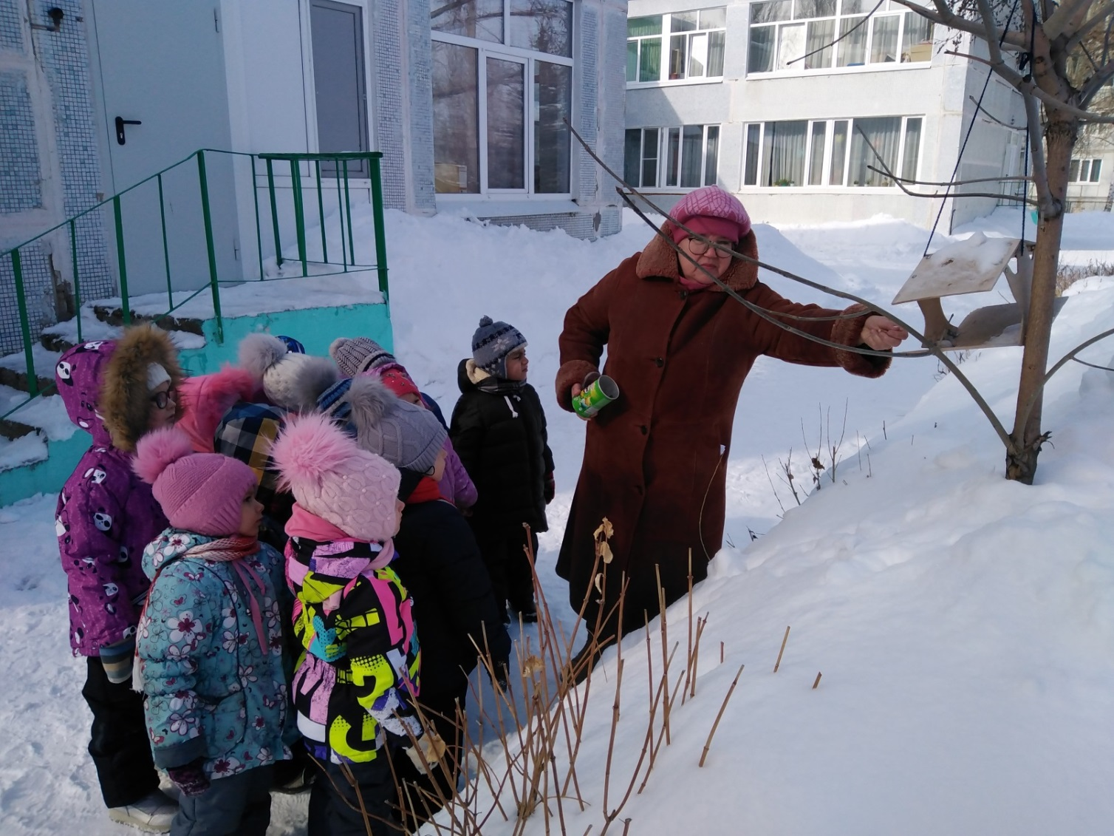
Разве можно забывать :
Улететь могли, а остались зимовать
Заодно с людьми. Небогаты их корма, горсть одна нужна, горсть зерна – и не страшна, будет им зима.

Slide 17
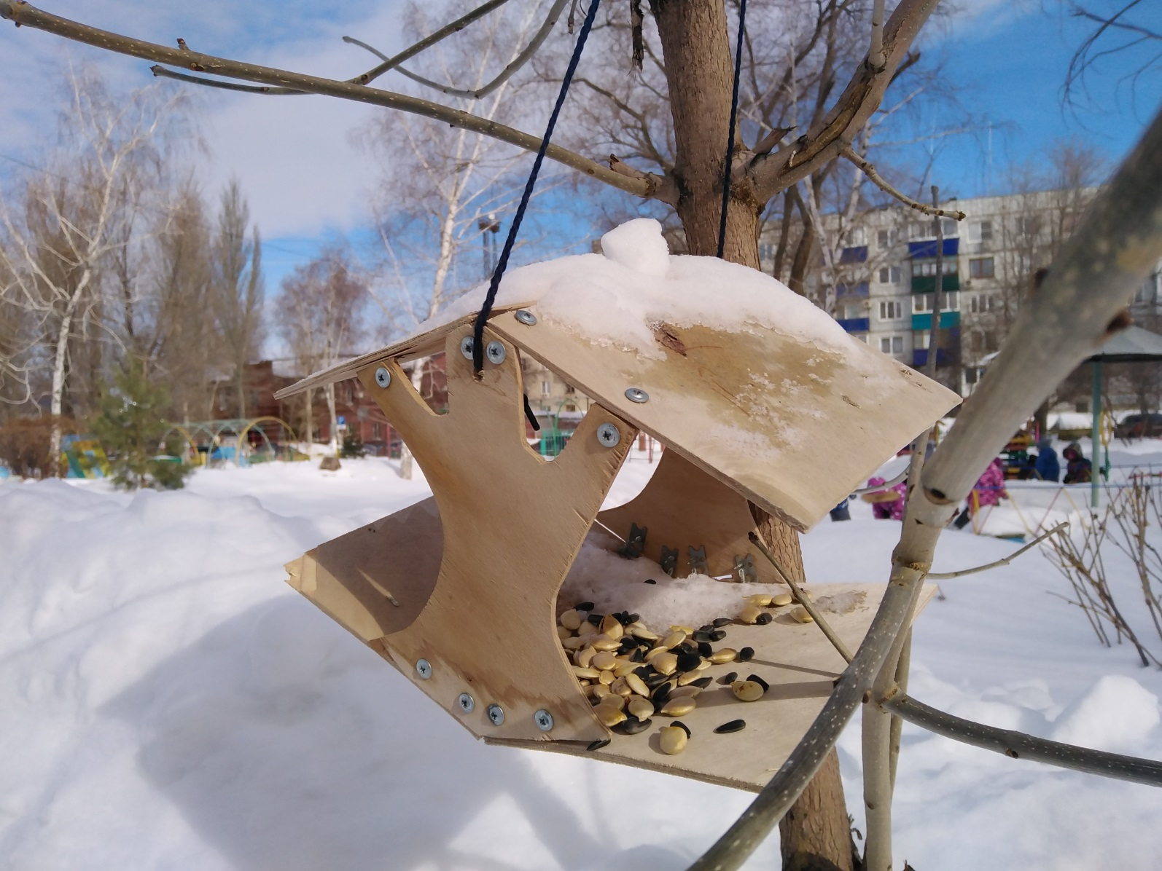
«Спасибо вам великое». Ответили воробьи.

Slide 18
Спасибо за внимание

